Slide 1
Hafta 2/Bölüm 2
Bilimsel Araştırma ve Aşamaları
Toplanan Verilerin Tablolar, Seriler ve Grafikler ile Sunumu
Basic Business Statistics, 11e © 2009 Prentice-Hall, Inc. Düzenleyen: Doç.Dr.Çiğdem Arıcıgil Çilan (İzinsiz Kullanmayınız)
Chap 2-<number>

Slide 2
Öğrenme Amaçları
Bu bölümde aşağıdaki konular ele alınacaktır:
Bilimsel Araştırma ve Aşamaları
Kategorik Veriler ile Tablolar, Seriler ve Grafikler
Nicel Veriler ile Tablolar ve Grafikler
Basic Business Statistics, 11e © 2009 Prentice-Hall, Inc. Düzenleyen: Doç.Dr.Çiğdem Arıcıgil Çilan (İzinsiz Kullanmayınız)
Chap 2-<number>

Slide 3
BİLİMSEL ARAŞTIRMA VE AŞAMALARI
1-Araştırma Konusunun Belirlenmesi ve Araştırmanın Planlanması
2-Araştırmanın Konusu Olan Birimlerden Veri Toplama
3- Veri Matrisinin Oluşturulması ve Veri Matrisi Yardımıyla Verilerin Düzenlenmesi (Seriler, Tablolar ve Grafikler)
4-İstatistik Yöntemlerin Uygulanması
5-Sonuçların Yorumlanması, Rapor Yazılması ve Karar
Basic Business Statistics, 11e © 2009 Prentice-Hall, Inc. Düzenleyen: Doç.Dr.Çiğdem Arıcıgil Çilan (İzinsiz Kullanmayınız)
Chap 2-<number>

Slide 4
1-Araştırma Konusunun Belirlenmesi ve Araştırmanın Planlanması
Konunun Belirlenmesi- Problemin Tanımlanması
Araştırmanın Amacı ve Kapsamının Belirlenmesi
Birim ve Değişkenlerin Belirlenmesi
Basic Business Statistics, 11e © 2009 Prentice-Hall, Inc. Düzenleyen: Doç.Dr.Çiğdem Arıcıgil Çilan (İzinsiz Kullanmayınız)
Chap 2-<number>

Slide 5
2-Verilerin Toplanması
Veriler araştırmacılar tarafından (Birincil Veriler) veya kamu kurumları, meslek odaları, özel kuruluşlar tarafından yayınlanmış kaynaklardan (İkincil Veriler)toplanır. Günümüzde bu kurumların internet sayfaları yardımıyla da verilere ulaşılabilmektedir
Basic Business Statistics, 11e © 2009 Prentice-Hall, Inc. Düzenleyen: Doç.Dr.Çiğdem Arıcıgil Çilan (İzinsiz Kullanmayınız)
Chap 2-<number>

Slide 6
Veri Toplama Yöntemleri
Tam Sayım
Örnekleme
    Ne Zaman Örnekleme Yaparız?
    Örnekleme Yöntemleri
        Tesadüfi Örnekleme
        Tesadüfi Olmayan Örnekleme
Basic Business Statistics, 11e © 2009 Prentice-Hall, Inc. Düzenleyen: Doç.Dr.Çiğdem Arıcıgil Çilan (İzinsiz Kullanmayınız)
Chap 2-<number>

Slide 7
Tesadüfi Olmayan Örnekleme
İradi Örnekleme
Kota Örneklemesi
Basic Business Statistics, 11e © 2009 Prentice-Hall, Inc. Düzenleyen: Doç.Dr.Çiğdem Arıcıgil Çilan (İzinsiz Kullanmayınız)
Chap 2-<number>

Slide 8
Tesadüfi Örnekleme
1-Basit Tesadüfi Örnekleme
2-Sistematik Örnekleme(N/n=k)
3-Zümrelere Göre Örnekleme
4-Kademeli Örnekleme
5-İkili,..., Çoklu ve Aşamalı Örnekleme
Basic Business Statistics, 11e © 2009 Prentice-Hall, Inc. Düzenleyen: Doç.Dr.Çiğdem Arıcıgil Çilan (İzinsiz Kullanmayınız)
Chap 2-<number>

Slide 9
Veri Toplama Araçları
Anket formlarının birimler tarafından veya anketörler aracılığıyla doldurulması
Bilgilerin telefon aracılığıyla elde edilmesi
E-mail ile bilgilerin toplanması
Anket formları çok kapsamlı değilse ve geniş insan kitlelerine ulaşılmak isteniyorsa gazetelerde yayınlanabilir. Okuyucular formaları doldurarak araştırma merkezine gönderir.
Basic Business Statistics, 11e © 2009 Prentice-Hall, Inc. Düzenleyen: Doç.Dr.Çiğdem Arıcıgil Çilan (İzinsiz Kullanmayınız)
Chap 2-<number>

Slide 10
3-Veri Matrisi ve Veri Matrisi Yardımıyla Verilerin Düzenlenmesi
(Seriler, Tablolar, Grafikler)
Veri Matrisi Nedir? Nasıl Oluşturulur?
Seriler
    Zaman Serileri
    Konum Serileri (Genellikle haritalar ile gösterilir)
    Nitel Seriler
    Nicel Seriler
Basic Business Statistics, 11e © 2009 Prentice-Hall, Inc. Düzenleyen: Doç.Dr.Çiğdem Arıcıgil Çilan (İzinsiz Kullanmayınız)
Chap 2-<number>

Slide 11
Zaman Serileri
2005-2009 mevsimlik satışlar serisi
Mevsimler Satışlar (TL)
2005 I 8275
II 8594
III 9120
IV 9285
2006 I 8578
II 9285
III 10522
IV 99268
2007 I 11055
II 10599
III 11789
IV 12175
2008 I 13258
II 13500
III 14000
Basic Business Statistics, 11e © 2009 Prentice-Hall, Inc. Düzenleyen: Doç.Dr.Çiğdem Arıcıgil Çilan (İzinsiz Kullanmayınız)
Chap 2-<number>

Slide 12
Zaman Serileri
Sayım yıllarına göre Türkiye Nüfusu
Sayım Yılları Nüfus
1970 35605176
1975 40347719
1980 44736957
1985 50664458
1990 56473035
Basic Business Statistics, 11e © 2009 Prentice-Hall, Inc. Düzenleyen: Doç.Dr.Çiğdem Arıcıgil Çilan (İzinsiz Kullanmayınız)
Chap 2-<number>

Slide 13
Zaman Serisinin ve Grafiği
Yıllar | Şube Sayısı
1999 | 43
2000 | 54
2001 | 60
2002 | 73
2003 | 82
2004 | 95
2005 | 107
2006 | 99
2007 | 95
Basic Business Statistics, 11e © 2009 Prentice-Hall, Inc. Düzenleyen: Doç.Dr.Çiğdem Arıcıgil Çilan (İzinsiz Kullanmayınız)
Chap 2-<number>

Slide 14
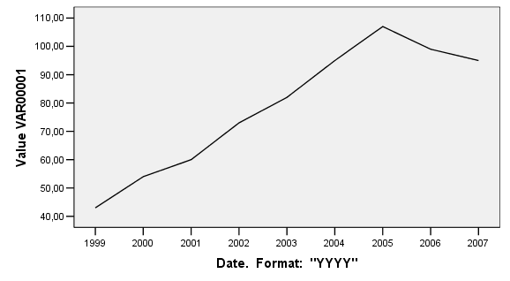
Basic Business Statistics, 11e © 2009 Prentice-Hall, Inc. Düzenleyen: Doç.Dr.Çiğdem Arıcıgil Çilan (İzinsiz Kullanmayınız)
Chap 2-<number>

Slide 15
Nitel Veriler Tablolar ve Grafiklerle Özetlenebilmektedir.
Nitel Değişkenler
Grafikler
Tablolar/Seriler
Nitel Seriler
Bar Diyagr.
Pasta Diyagr.
Basic Business Statistics, 11e © 2009 Prentice-Hall, Inc. Düzenleyen: Doç.Dr.Çiğdem Arıcıgil Çilan (İzinsiz Kullanmayınız)
Chap 2-<number>

Slide 16
Nitel Seriler
İş gezisi giderlerinin 46000 TL’si, havayollarına, 23000 TL’si konaklamaya, 11 000 TL’si yemeğe, 8000 TL’si araba kiralamaya, 12 000 TL’si diğer giderlere ayrılmaktadır. Uygun bir seri oluşturarak gösteriniz.
İş Gezisi Giderler (1000TL)
Havayolları 46
Konaklama 23
Yemek 11
Araba Kirası 8
Diğer Giderler 12
Basic Business Statistics, 11e © 2009 Prentice-Hall, Inc. Düzenleyen: Doç.Dr.Çiğdem Arıcıgil Çilan (İzinsiz Kullanmayınız)
Chap 2-<number>

Slide 17
Nitel Seriler
Üst düzey yönetici olarak çalışan kadınların ve erkeklerin ortalama ücretleri
Cinsiyet Ücret (TL)
E 42300
K 31800
Basic Business Statistics, 11e © 2009 Prentice-Hall, Inc. Düzenleyen: Doç.Dr.Çiğdem Arıcıgil Çilan (İzinsiz Kullanmayınız)
Chap 2-<number>

Slide 18
Nitel Seriler
Görüşler Ankete Katılanlar
Çok Beğendim 82
Beğendim 125
Kararsızım 18
Beğenmedim 20
Hiç Beğenmedim 5
Basic Business Statistics, 11e © 2009 Prentice-Hall, Inc. Düzenleyen: Doç.Dr.Çiğdem Arıcıgil Çilan (İzinsiz Kullanmayınız)
Chap 2-<number>

Slide 19
Nitel Serilerin Yüzdelerle Gösterimi (Özet Tablolar)
Bankacılık İşlemlerinizi Nasıl Yapıyorsunuz?? | Yüzde
ATM (1) | 16
Telefonla (2) | 2
Şubelerde (3) | 58
İnternet üzerinden (4) | 24
Basic Business Statistics, 11e © 2009 Prentice-Hall, Inc. Düzenleyen: Doç.Dr.Çiğdem Arıcıgil Çilan (İzinsiz Kullanmayınız)
Chap 2-<number>

Slide 20
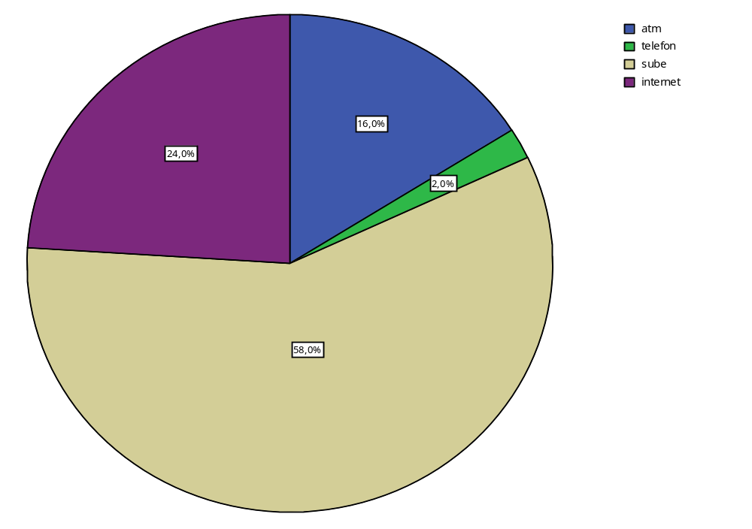
Pasta Diyagramı
Basic Business Statistics, 11e © 2009 Prentice-Hall, Inc. Düzenleyen: Doç.Dr.Çiğdem Arıcıgil Çilan (İzinsiz Kullanmayınız)
Chap 2-<number>

Slide 21
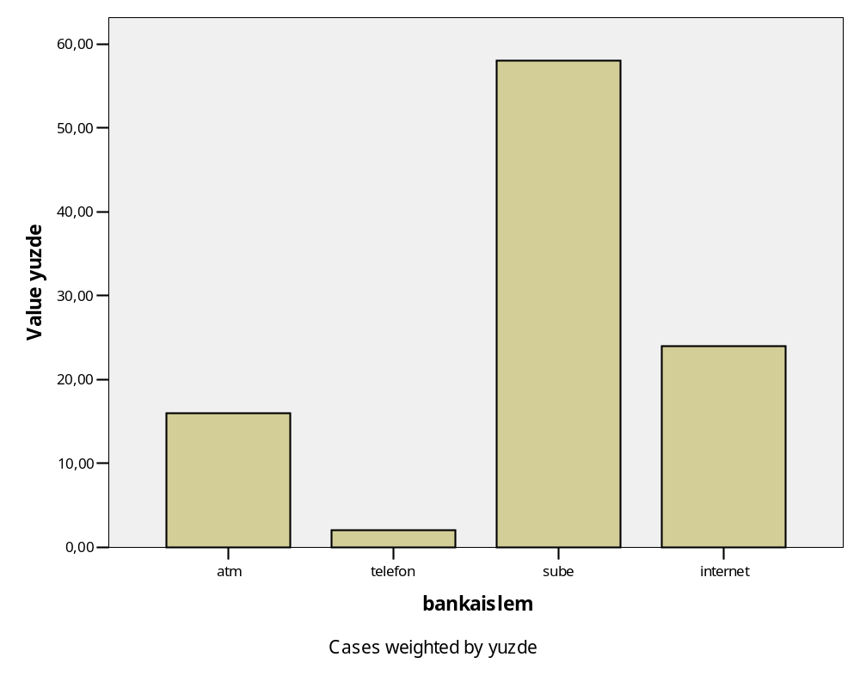
Bar Diyagramı
Basic Business Statistics, 11e © 2009 Prentice-Hall, Inc. Düzenleyen: Doç.Dr.Çiğdem Arıcıgil Çilan (İzinsiz Kullanmayınız)
Chap 2-<number>

Slide 22
Bar ve Pasta Diyagramı
Bar ve Pasta (pie chart) nitel verilerin grafiklerle gösteriminde sıklıkla kullanılır.
Barın uzunluğu veya pasta diliminin büyüklüğü
her bir kategorinin tekrar edilme sayısını (frekansını)
veya
her bir kategorinin yüzdelik payını gösterir
Basic Business Statistics, 11e © 2009 Prentice-Hall, Inc. Düzenleyen: Doç.Dr.Çiğdem Arıcıgil Çilan (İzinsiz Kullanmayınız)
Chap 2-<number>

Slide 23
Nicel Verilerde Seriler ve Grafikler
Değişken Nicel ise
Gruplanmış Serilerde
Histogram
Frekans Serileri
Kartezyen
Grafiği
Basit Seriler
Grafik yok
Basic Business Statistics, 11e © 2009 Prentice-Hall, Inc. Düzenleyen: Doç.Dr.Çiğdem Arıcıgil Çilan (İzinsiz Kullanmayınız)
Chap 2-<number>

Slide 24
Nicel Seriler (Basit Seriler)
Basit Seriler (Grafik Yok)
Gözlenen birim sayısının çok az ve değerlerinin birbirinden farklı olduğu serilerdir.Tek sütundan oluşan serilerdir. Değerler küçükten büyüğe doğru sıralanarak incelenir.
İşçilerin Ücretleri Perf.Değer. Sonuçları
850 85
928 70
975 75
1120 92
1258 80
1389 65
1400 100
880
Basic Business Statistics, 11e © 2009 Prentice-Hall, Inc. Düzenleyen: Doç.Dr.Çiğdem Arıcıgil Çilan (İzinsiz Kullanmayınız)
Chap 2-<number>

Slide 25
Nicel Seriler- Frekans Seriler-Kartezyen Grafiği)
200 çalışanın çocuk sayısına göre dağılımı
Xi fi
0 22
1 57
2 68
3 32
4 15
5 6
Top 200
Basic Business Statistics, 11e © 2009 Prentice-Hall, Inc. Düzenleyen: Doç.Dr.Çiğdem Arıcıgil Çilan (İzinsiz Kullanmayınız)
Chap 2-<number>

Slide 26
İşçilerin eğitim yıllarına göre dağılımı
Xi (Eğitim yılı) İşçi Sayısı(f)
5 20
8 10
11 5
Basic Business Statistics, 11e © 2009 Prentice-Hall, Inc. Düzenleyen: Doç.Dr.Çiğdem Arıcıgil Çilan (İzinsiz Kullanmayınız)
Chap 2-<number>

Slide 27
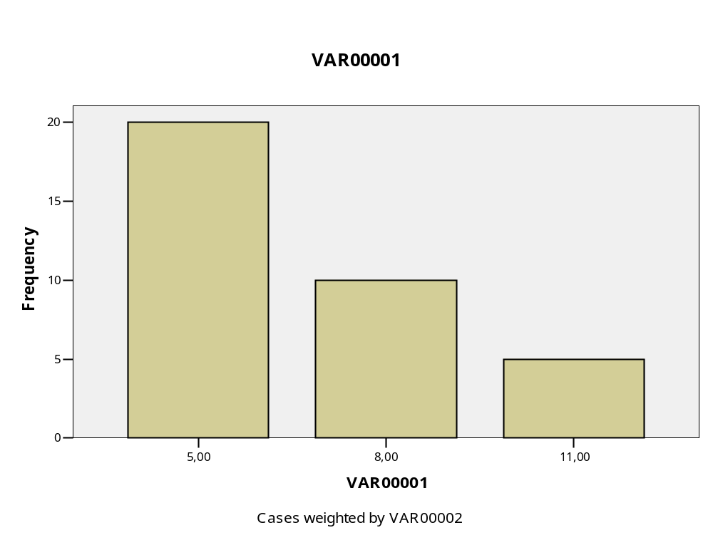
Basic Business Statistics, 11e © 2009 Prentice-Hall, Inc. Düzenleyen: Doç.Dr.Çiğdem Arıcıgil Çilan (İzinsiz Kullanmayınız)
Chap 2-<number>

Slide 28
Nicel Seriler-Gruplanmış Seriler
Hisse Senedi Fiyatı Hisse Sen.Satış
80-85 50
85-90 180
90-95 600
95-100 900
100-105 200
Basic Business Statistics, 11e © 2009 Prentice-Hall, Inc. Düzenleyen: Doç.Dr.Çiğdem Arıcıgil Çilan (İzinsiz Kullanmayınız)
Chap 2-<number>

Slide 29
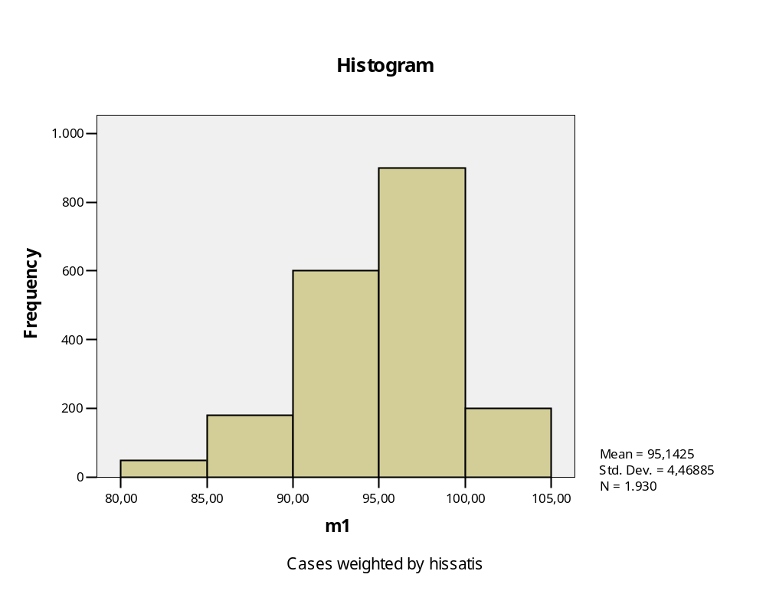

Basic Business Statistics, 11e © 2009 Prentice-Hall, Inc. Düzenleyen: Doç.Dr.Çiğdem Arıcıgil Çilan (İzinsiz Kullanmayınız)
Chap 2-<number>

Slide 30
Serpilme Diyagramları
İki nicel değişken arasındaki ilişkinin biçimini gösterir.
Değişkenlerden biri yatay eksende diğeri dikey eksende yer alır
İki değişken arasındaki ilişkinin gücü hakkında bilgi verir
Basic Business Statistics, 11e © 2009 Prentice-Hall, Inc. Düzenleyen: Doç.Dr.Çiğdem Arıcıgil Çilan (İzinsiz Kullanmayınız)
Chap 2-<number>

Slide 31
Örnek: Serpilme Diyagramı
Üretim Miktarı | Günlük Maliyet
23 | 125
26 | 140
29 | 146
33 | 160
38 | 167
42 | 170
50 | 188
55 | 195
60 | 200
Basic Business Statistics, 11e © 2009 Prentice-Hall, Inc. Düzenleyen: Doç.Dr.Çiğdem Arıcıgil Çilan (İzinsiz Kullanmayınız)
Chap 2-<number>

Slide 32
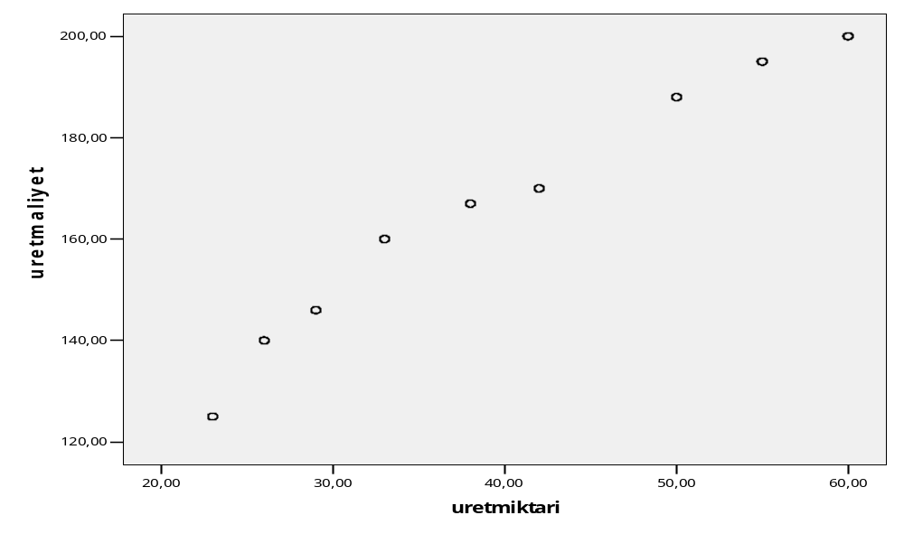
Basic Business Statistics, 11e © 2009 Prentice-Hall, Inc. Düzenleyen: Doç.Dr.Çiğdem Arıcıgil Çilan (İzinsiz Kullanmayınız)
Chap 2-<number>

